Slide 1


التسامح
أولا: مفهوم التسامح
ثانيا: مظاهر التسامح
ثالثا: آثار التسامح
رابعا: صفات الإنسان المتسامح

Slide 2

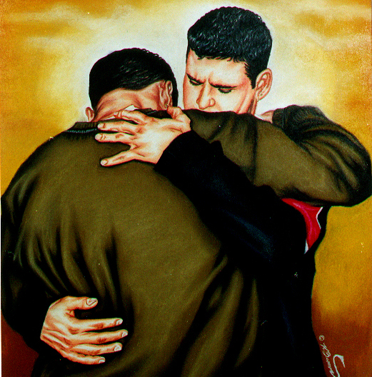
مفهوم التسامح
التسامح: هو مجموعة السلوكات التي تهدف إلى نبذ العنف والتعصب واعتماد مبدأ الحوار.
والتسامح يشعر الإنسان بالرحمة والعفو والتعاطف والمحبة تجاه الآخرين، فيقضي على الصراعات والخلافات بين الأفراد.
اذكر أهمية التسامح؟
1 -تحقيق وحدة المجتمع وتماسكه
2 -القضاء على الخلافات بين الافراد
س: وضح أثر التسامح في قوة المجتمع وتماسكه؟
التسامح ركيزة أساسية لحقوق الإنسان والعدل والحرية فيقوي المجتمع ويقضي على الخلافات بين الأفراد
عرف؟

Slide 3
مظاهر التسامح
صغ جملة توضح فيها مظاهر التسامح؟
مظاهر التسامح أن تصبر ترحم لا تكره لا تغضب لا تتعصب
عدم الغضب
الصبر
الرحمة
نبذ التعصب
عدم الكره

Slide 4
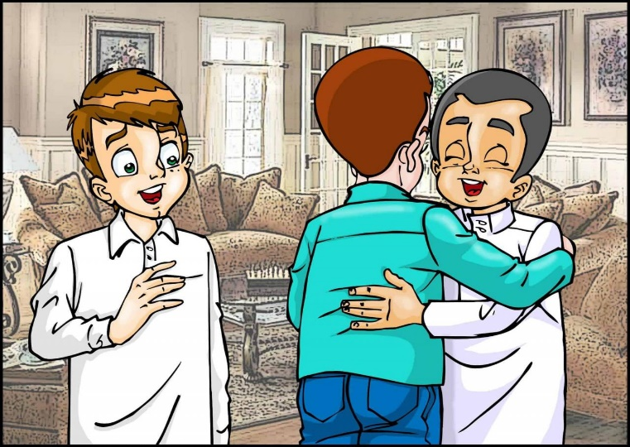
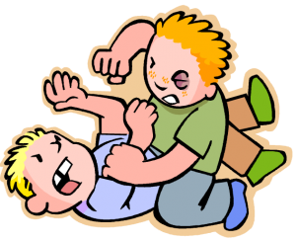
آثار التسامح
للتسامح عدة آثار على الفرد والمجتمع:
1- نشر المحبة بين أفراد المجتمع
2- تقوية العلاقات بين أفراد المجتمع
3- حل الخلافات بين الأفراد بطرق سهلة
4- القضاء على مظاهر العنف
اربط الكلمات الملونة لصياغة جملة؟
آثار التسامح أن يتوطد الحب ونحل الخلاف بلا عنف
عدد؟

Slide 5
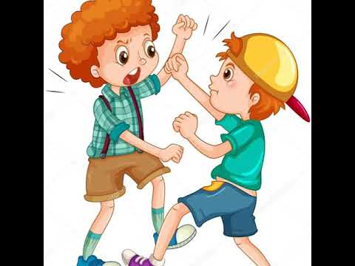
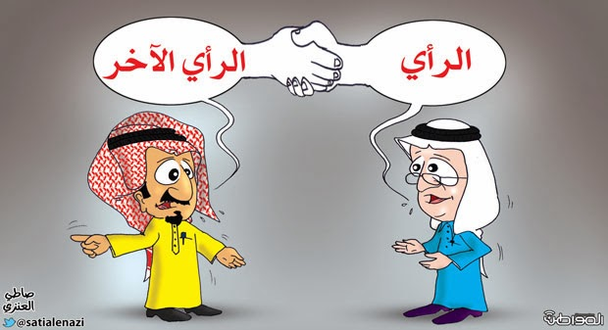
صفات الإنسان المتسامح
للإنسان المتسامح عدة صفات:
1- نبذ التعصب وتقبل الرأي الآخر
2- نبذ العنف والإرهاب
3- كريم النفس محب للآخرين
4- مساعدة الآخرين
عدد؟

